Slide 1

流处理器架构
CUDA

Slide 2
流处理器架构
流处理器
Fermi架构

Slide 3
流处理器
GPU并行性通过流处理器SM(streaming multiprocessor)实现
SM结构
CUDA核(CUDA core)
共享内存/L1缓存(shared memory/L1 cache)
注册文件(Register File)
加载和存储单元(Load/Store Units)
特殊函数单元(Special Function Unit)
Warps调度(Warps Scheduler)

Slide 4
Fermi架构
Fermi(费米)架构是英伟达第一款满足高性能计算的通用GPU架构
512个CUDA内核构成16个SM，每个内核包含算术逻辑单元(ALU)和浮点计算单元(FPU)
6G全局内存
通过PCIE接口与主机连接
每个SM包含16个加载/存储单元
4个SFU执行CUDA内置函数(sine,cosine)
包含两个Warp Scheduler和Dispatch Unit

Slide 5
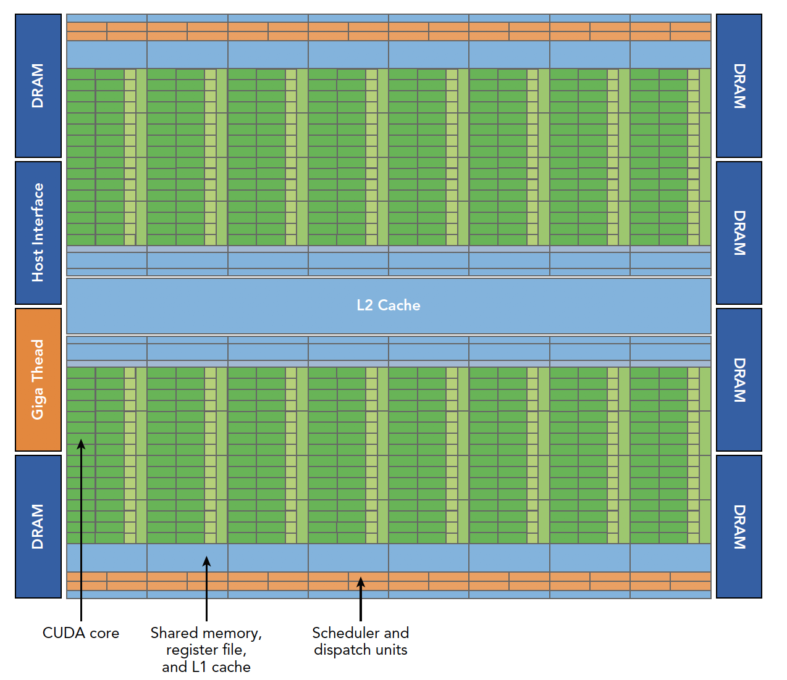
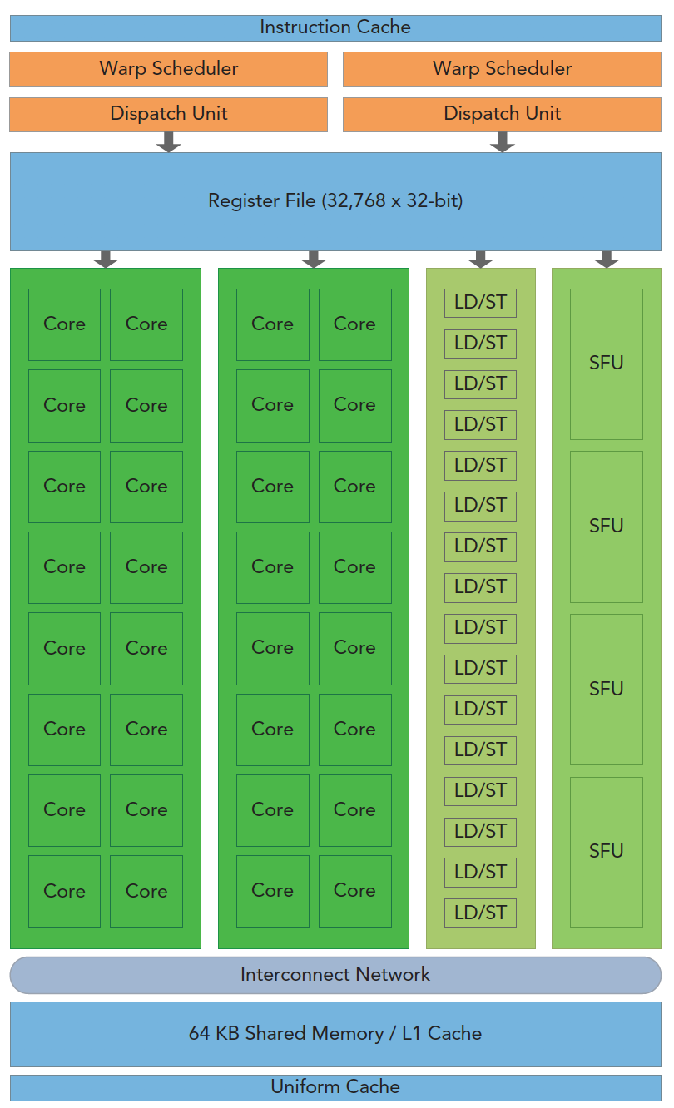
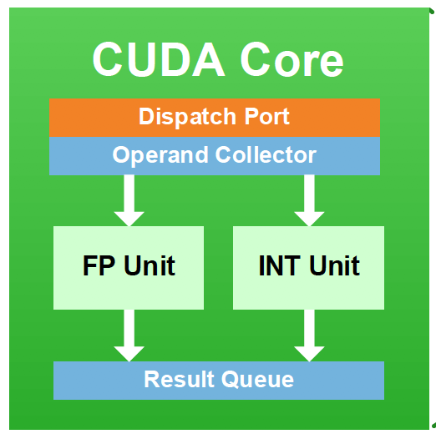
Fermi架构
Notes:
此架构图主要展示与高性能计算相关的单元，忽略与图形计算相关单元

Slide 6
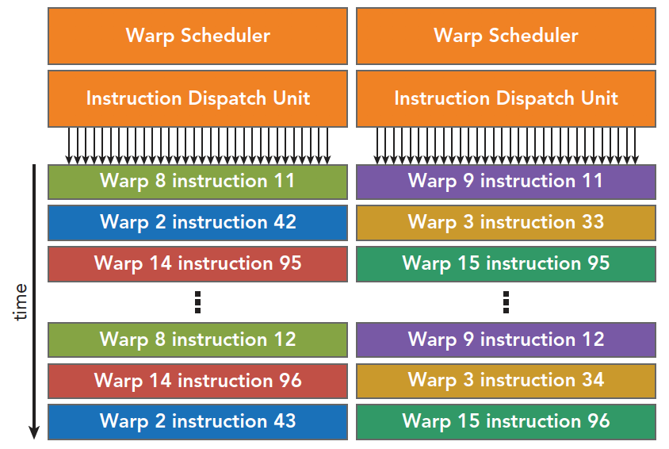
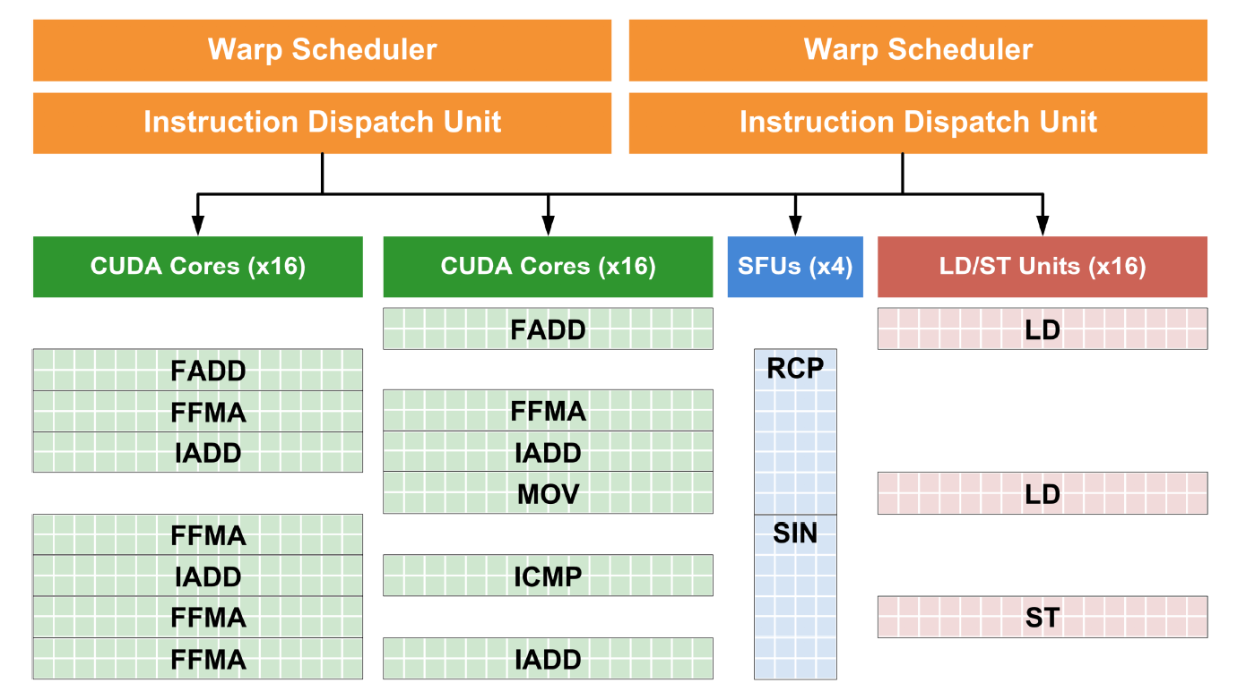
Fermi架构
SM有两个指令发送单元
两个warp相互独立的并发运行
指令在16个一组的CUDA core上计算或在16个存/取单元运行，或者4个SFU上运行
Notes:
此架构图主要展示与高性能计算相关的单元，忽略与图形计算相关单元

Slide 7

微信公众号
公司官网

